Slide 1
Mikrocomputertechnik (MCT)
1: Motivation und Einführung
10.10.2018
Prof. Dr. Michael Engel

Slide 2

Überblick (Semester)
Inhalte:
Einführung in Embedded Systems und Mikrocontroller
Hochsprachen vs. Assembler
Architektur von ARM Cortex M-Mikrocontrollers
  Logik, Arithmetik, Speicher
Assemblerprogrammmierung für Cortex M
  Sequentielle Programmausführung
  Kontrollstrukturen und Unterprogramme
  Behandlung asynchroner Ereignisse: Interrupts
  Ein-/Ausgabe: Zähler, digital, analog
  Bussysteme für Peripherie
  Energieeffizienz und Echtzeit

Slide 3
Überblick (heute)
Themen:
Was sind Embedded Systems, wo findet man sie?
Was sind Eigenschaften von Embedded Systems?
Zahlensysteme und Maschinen-Datentypen
Nach der Vorlesung:
Laborbesichtigung (Raum 2-U05)
Anmeldung zum Labor
  Zugelassen sind nur Studierende, die die Fortschreitensberechtigung in das 3. Semester besitzen!

Slide 4
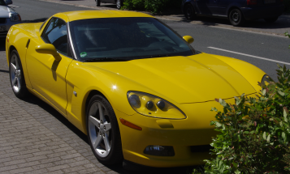
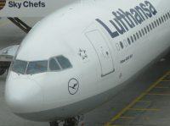
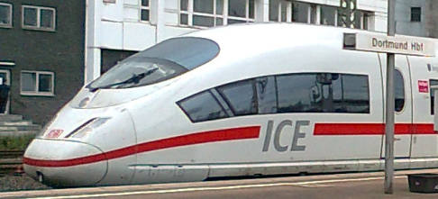
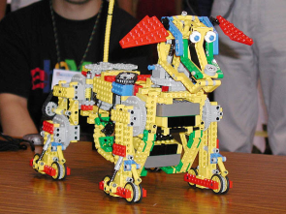
Embedded Systems
Aktuelle Trends in informations-technischen (IT) Systemen:
  “Verschwindende” Computer,
  Ubiquitous computing,
  Pervasive computing,
  Ambient intelligence,
  Post-PC-Ära,
  Cyber-physical Systeme.
Grundlegende Technologien:
  Embedded Systems
  Kommunikationstechnologie
© P. Marwedel, 2011

Slide 5
Definitionen
„Dortmunder“ Definition: [Peter Marwedel]:
Embedded systems are information processing systems
embedded into a larger product.
Berkeley: [Edward A. Lee]:
Embedded software is software integrated with physical
processes. The technical problem is managing time and
concurrency in computational systems.
Cyber-Physical (cy-phy) Systems (CPS) are integrations of
computation with physical processes. [Edward Lee, 2006]
Cyber-physical system (CPS) =
Embedded System (ES) + physical environment

Slide 6
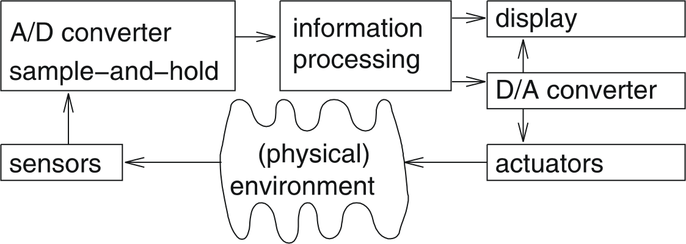

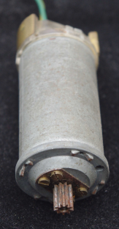
Embedded System / CPS:
Mehr als nur der Mikrocontroller
Embedded Systems „hardware in a loop“:
Eingebettet in eine physikalische Umgebung
Schnittstellen durch Sensoren und Aktuatoren

Slide 7
Anwendungsgebiete von ES:
KFZ-Elektronik (1)
Funktionen Eingebetteter Systeme:
  ABS: Anti-Blockier-System
  ESP: Elektronische Stabilitätskontrolle
  Airbags
  Effiziente Automatikgetriebe
  Diebstahlschutz mit “smart keys”
  Warnsysteme für toten Winkel, Spurwechseln, usw.
  Extrem: TESLA Autopilot
© P. Marwedel, 2011
  Mehrere Netzwerke
  Mehrere vernetzte Prozessoren (bis zu 100)

Slide 8
Anwendungsgebiete von ES:
KFZ-Elektronik (2)

Slide 9

Anwendungsgebiete von ES:
Luft- und Raumfahrt
  Flugsteuersysteme / Autopilot,
  Anti-Kollisions-Systeme,
  Piloten-Informationssysteme,
  Energieversorgung,
  Landeklappensteuerung,
  Bordunterhaltungssystem,
  …
Zuverlässigkeit ist von besonderer Bedeutung!
© P. Marwedel, 2011

Slide 10

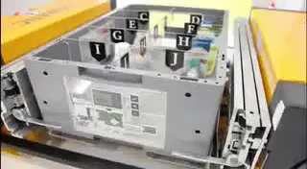
Anwendungsgebiete von ES:
Internet der Dinge
„Internet of things and services“:
Beispiel „in[telligent]Bin“
Energy Harvesting, 400lx Solar cell
Energy storage
7.000 Telegrams without re-charging
ePaper-Grafik-Display
32 Bit μProcessor
<=25 MHz, 512kB RAM
256bit Crypto processor
Innovationspartner:
Würth Industrie Services GmbH
Debrunner Koenig Management AG
https://www.iml.fraunhofer.de/en/fields_of_activity/
automation_embedded_systems/Products/InBin.html
© Fraunhofer IML, Dortmund

Slide 11
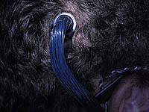
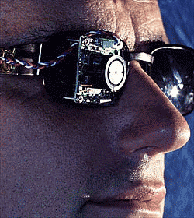


Anwendungsgebiete von ES:
Weitere Beispiele
Vielfältige Anwendungsgebiete:
Medizintechnik: Überwachung, Prothesen, Hörgeräte, CT/MRT
Hausautomatisierung: Klimasteuerung, Energieeffizienz, Sicherheit
Energienetze: „Smart Grid“
Schifffahrt, Eisenbahn, Logistik
Industrieautomatisierung, Robotik
Verteilte Sensorik (Sensornetze)
Telekommunikation
Chipkarten
Spielzeug
Militärische Anwendungen
...

Slide 12
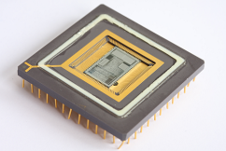
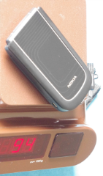
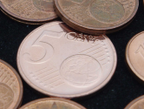
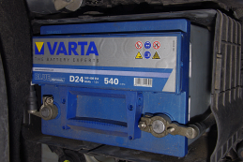
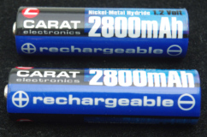

Gemeinsame Eigenschaften
Eingebetteter Systeme
  CPS & ES müssen effizient sein
    Codegrößen-Effizient
    (besonders für Systeme auf einem Chip)
    Laufzeiteffizient
    Gewichtseffizient
    Kosteneffizient
    Energieeffizient

Slide 13
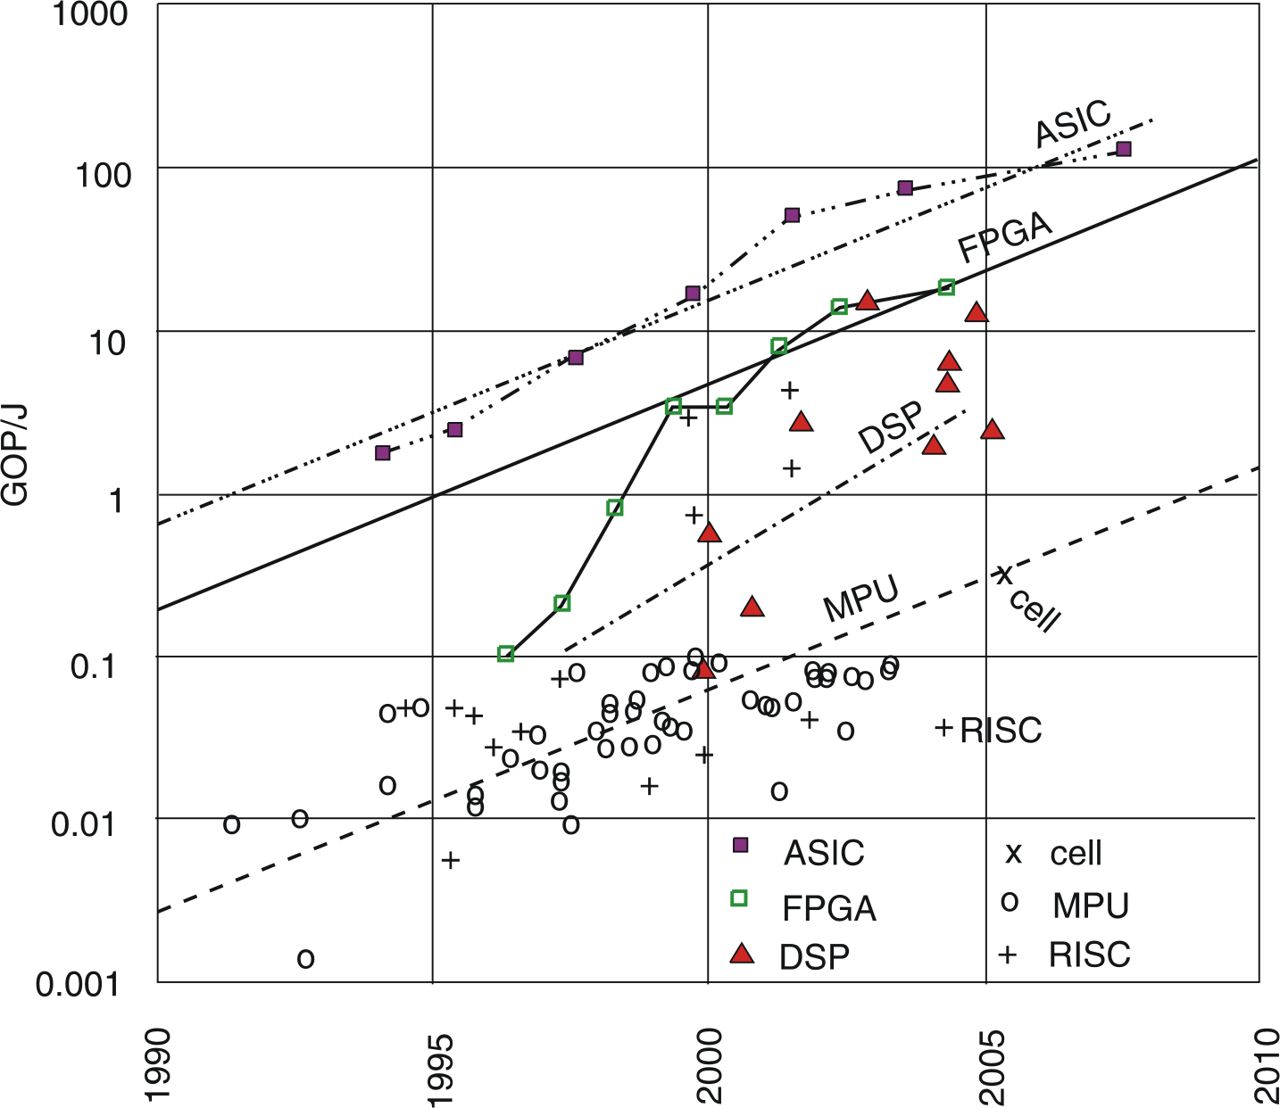
Energieeffizienz
© Hugo De Man (IMEC) Philips, 2007
Entwurf effizienter Software ist notwendig, sonst sind die Kosten für Flexibilität durch Software zu hoch.

Slide 14
Echtzeitbedingungen
  CPS müssen Echtzeitbedingungen erfüllen
    Ein Echtzeitsystem muss innerhalb einer von der Umgebung (oder vom Bediener) vorgegebenen Zeit auf externe Ereignisse des gesteuerten Objektes reagieren.
Ausführung
t
    “Eine Echtzeitschranke wird hart genannt, wenn das Verpassen der Schranke zu einer Katastrophe führen könnte “ [Kopetz, 1997].
    Alle anderen Echtzeitschranken werden weich genannt.
    Garantien für Antwortzeiten müssen ohne statistische Argumente erklärbar sein [Kopetz, 1997].

Slide 15
Codegrößeneffizienz
Software in einem Fernsehgerät:
  Quelle 1*:
⇒ Exponentielles Wachstum der
Softwarekomplexität
... “> 70% of the development cost for complex systems such as automotive electronics and communication systems are due to software development”
[A. Sangiovanni-Vincentelli, 1999]
Jahr | Größe
1965 | 0
1979 | 1 kB
1990 | 64 kB
2000 | 2 MB
  Quelle 2°: 10x alle 6-7 Jahre
Jahr | Größe
1986 | 10 KB
1992 | 100 kB
1998 | 1 MB
2008 | 15 MB
* Rob van Ommering, COPA Tutorial, as cited by: Gerrit Müller: Opportunities and challenges in embedded systems, Eindhoven Embedded Systems Institute, 2004
° R. Kommeren, P. Parviainen: Philips experiences in global distributed software development, Empir Software Eng. (2007) 12:647-660

Slide 16
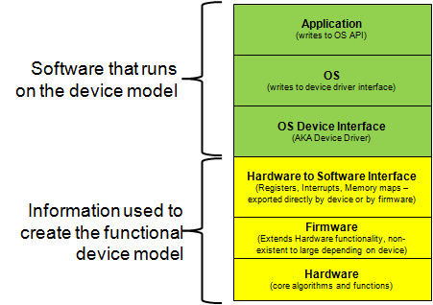
Hardware-/Software-Stack
Hardware und Software interagieren:
Verschiedenste Ebenen von
Software und entsprechende
Komponenten
Software steuert die
Funktion(alität) der Hardware
Uns interessiert besonders die
Schnittstelle zwischen
Software und Hardware
  Maschineninstruktionen, deren
  Funktionalität und nichtfunktionale
  Eigenschaften (Ausführungszeit, Energieverbrauch usw.)

Slide 17
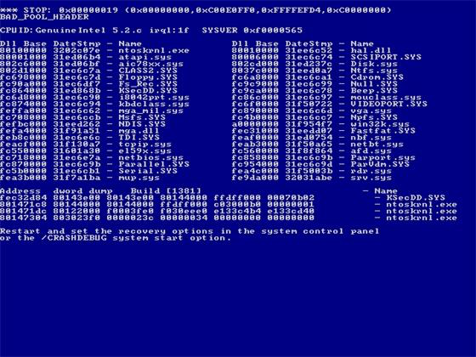
Warum brauchen Informatiker
Mikrocontroller- & Assembler-Kenntnisse?
Die wichtigsten Gründe:
Optimierung von Code
  Laufzeit
  Energie
  Zuverlässigkeit
Fehlersuche
  Stack dumps
  Blue screens
Compiler und JIT Engines entwickeln
  Diese erzeugen Maschinencode
Security / Reverse Engineering
  Viren kommen (meist) als Maschinencode

Slide 18
Wiederholung: Zahlensysteme
Menschen arbeiten mit verschiedensten Zahlen
Für den Rechner sind diese effizient zu kodieren
  Speicherplatz sparen
  mit diesen Zahlen möglichst hohe Rechenleistung erbringen
Folge: Vielzahl von möglichen Kodierungen.
  Mit bestimmten Kodierungen kann der Rechner direkt umgehen:
  Maschinen-Datentypen
  Andere sind durch Software zu behandeln

Slide 19
Informationsdarstellung (1)
Systeme zur Informationsdarstellung unterscheiden sich durch die Anzahl der Zustände, welche die kleinstmögliche Informations-Einheit annehmen kann
Anzahl Zustände = Wertigkeit des Systems
Beispiel:
Die kleinste Informationseinheit (Stelle) unseres Zahlensystems kann 10 verschiedene Zustände annehmen
⇒ Wertigkeit 10 („Dezimalsystem“)

Slide 20
Informationsdarstellung (2)
Die kleinstmögliche Wertigkeit eines solchen Systems ist 2
  Systeme der Wertigkeit 2 heißen Binär- oder Dualsysteme
Wertigkeit 2 ist technisch am leichtesten zu realisieren
  Strom aus – Strom an
  Spannung 0V – Spannung 5V
  Licht aus – Licht an
  Schwarz – Weiss
  0 – 1
⇒ Heutzutage im Rechner benutztes System
Frage: Ist 2 wirklich die kleinstmögliche Wertigkeit?

Slide 21
Maschinendatentypen
Ein Datentyp wird durch eine Wertemenge und Operationen auf den Werten beschrieben
Bei Maschinen-Datentypen sind die Operationen als Maschinenbefehle implementiert.
Typische Datentypen sind:
Bit – Wertemenge: 0,1
  Operationen: AND, OR, XOR, NOT, Vergleich, ...
Byte/Character – Wertemenge: Bitmuster (8 Bit), z.B. 00101101
  Operationen: Identitätsvergleich, Shift, bitweises XOR, ...
Integer – Wertemenge: Ganze Zahlen (endliche Menge, z.B. 32 Bit)
  Operationen: ADD, SUB, MUL, DIV, Vergleich, ...
Gleitkommazahlen: Vorzeichen +/-, Mantisse, Exponent
  Operationen: ADD, SUB, MUL, DIV

Slide 22
Binärzahlen
Worte sind N-stellige Binärwerte
  Einzelne Stellen eines Wortes heißen Bits
Bytes sind 8-stellige Binärwerte
  Ein Byte: 8 Bit, z.B.: 01001101
Character sind meist Bytes:
  kodierte Darstellung alphanumerischer Zeichen, z.B. nach dem ASCII-Zeichensatz ⇒ siehe Mauspad im Labor...
  Heute oft komplexere Darstellungen: Unicode
MSB: Most Significant Bit
Höchstwertiges Bit: Bit 7
LSB, Least Significant Bit
Niederwertigstes Bit: Bit 0

Slide 23
ASCII-Codierung
@ = 0100 0000
MSBs: Bits 7–4
 | 0000 | 0001 | 0010 | 0011 | 0100 | 0101 | 0110 | 0111
0000 | NUL | DLE | SPACE | 0 | @ | P | ' | p
0001 | SOH | DC1 | ! | 1 | A | Q | a | q
0010 | STX | DC2 | " | 2 | B | R | b | r
0011 | ETX | DC3 | # | 3 | C | S | c | s
0100 | EOT | DC4 | $ | 4 | D | T | d | t
0101 | ENQ | NAK | % | 5 | E | U | e | u
0110 | ACK | SYN | & | 6 | F | V | f | v
0111 | BEL | ETB | ´ | 7 | G | W | g | w
1000 | BS | CAN | ( | 8 | H | X | h | x
1001 | HT | EM | ) | 9 | I | Y | i | y
1010 | LF | SUB | * | : | J | Z | j | z
1011 | VT | ESC | + | ; | K | [ | k | {
1100 | FF | FS | , | < | L | \ | l | |
1101 | CR | GS | - | = | M | ] | m | }
1110 | SO | RS | . | > | N | ^ | n | ¯
1111 | SI | US | / | ? | O | _ | o | DEL
LSBs: Bits 3–0

Slide 24
Zahlensysteme (1)
Zur Darstellung von Zahlen mit einem b-wertigen System muss den einzelnen Stellen ein Wert zugeordnet werden
Stellenwertsysteme:
Zahlendarstellung in Form einer Reihe von Ziffern z, wobei
der Dezimalpunkt („.“) rechts von z₀ platziert ist:
z_{n}z_{n-1}...... z₁z₀ . z₋₁z₋₂… z_{-m}
Jeder Position i der Ziffernreihe ist ein Stellenwert zugeordnet, der eine Potenz oder Wertigkeit b^{i} des Zahlensystems ist.
  b heißt auch Basis des Zahlensystems

Slide 25
Zahlensysteme (2)
Der Wert X_{b} der Zahl ergibt sich dann als Summe der
Werte aller Einzelstellen z_{b}:
X_{b} = z_{n}b_{n}+ z_{n-1}b_{n-1} + … + z₁b₁ + z₀ + z₋₁b₋₁+ … + z_{-m}b_{-m} =
Das System mit Basis 10 und dieser Stellenwertfunktion heißt Dezimalsystem
Das binäre System mit dieser Stellenwertfunktion heißt Dualsystem
Weitere wichtige Zahlensysteme:
  Oktal (Basis 8), Hexadezimal (Basis 16)

Slide 26
Hexadezimale Zahlen (Basis 16)
Dual | Dezimal | Hex
0000 | 0 | 0
0001 | 1 | 1
0010 | 2 | 2
0011 | 3 | 3
0100 | 4 | 4
0101 | 5 | 5
0110 | 6 | 6
0111 | 7 | 7
1000 | 8 | 8
1001 | 9 | 9
1010 | 10 | A
1011 | 11 | B
1100 | 12 | C
1101 | 13 | D
1110 | 14 | E
1111 | 15 | F
Hexadezimalziffer:
Kurze Darstellung einer 4-Bit-Integerzahl
Kann 16 verschiedene Werte annehmen :
0,1,2,3,4,5,6,7,8,9,A,B,C,D,E,F
2 Hexadezimalziffern können effizient ein Byte darstellen:
Beispiel: 7D = 01111101 = 7*16+13 = 125
Hexadezimalzahlen werden häufig durch ein vorgestelltes 0x dargestellt, z.B. 0x7D
  Andere Kennzeichner: $7D, 7DH, 7D₁₆

Slide 27
Umwandlung von Zahlensystemen
Umwandlung einer Zahl beliebiger Basis b in eine Dezimalzahl
nach der Stellenwertformel:
X_{b} = z_{n}b_{n}+ z_{n-1}b_{n-1} + … + z₁b₁ + z₀ + z₋₁b₋₁ + … + z_{-m}b_{-m}
Umwandlung einer Dezimalzahl in eine Zahl beliebiger Basis b:
  Euklidischer Algorithmus
  Horner-Schema (hier nicht weiter betrachtet)

Slide 28
Euklidischer Algorithmus
Umrechnung Basis 10 ➙ Basis b:
Z = z_{n}10^{n}+ z_{n-1}10^{n-1}+ … + z₁10¹ + z₀ + z₋₁10⁻¹+ … + z_{-m}10^{-m}
= y_{p}b^{p} + y_{p-1}b^{p-1} + … + y₁b¹ + y₀+ y₋₁b⁻¹ + … + y_{-q}b^{-q}
Ziffern werden sukzessive, beginnend mit der höchstwertigsten Ziffer, berechnet:
1. Schritt: Berechne p gemäß der Ungleichung:
b^{p} <= Z < b^{p+1}
2. Schritt: Ermittle y_{i} und Rest R durch Division von Z durch b_{i}:
y_{i} = Z div b_{i}; R = Z mod b_{i}; (div: Ganzzahldivision, mod: Rest))
y_{i} ∈ {0, 1, …, b-1}
3. Schritt: Wiederhole 2. Schritt für i = p, p-1,…
  Ersetze dabei nach jedem Schritt Z durch R, bis R = 0

Slide 29
Euklid: Beispiel
Umwandlung der Dezimalzahl 15741,23310 ins Hexadezimalsystem
Schritt : 16³ <= 15741,233 < 16⁴ => höchste Potenz 163
Schritt : 15741,233 : 16³ = 3 Rest 3453,233
Schritt : 3453,233 : 16² = D Rest 125,233
Schritt : 125,233 : 16 = 7 Rest 13,233
Schritt : 13,233 : 1 = D Rest 0,233
Schritt : 0,233 : 16⁻¹ = 3 Rest 0,0455
Schritt : 0,0455 : 16⁻² = B Rest 0,00253
Schritt : 0,00253 : 16⁻³ = A Rest 0,000088593
Schritt : 0,000088593 : 16⁻⁴ = 5 Rest 0,000012299 (=> Fehler)
=> 15741,23310₁₀ ≈ 3D7D,3BA5₁₆

Slide 30
Negative Zahlen: Komplementdarstellung
Für negative Zahlen wird eine Komplementdarstellung gewählt
  Ermöglicht einfache Implementierung der Subtraktion und Addition mit negativen Zahlen
Für N-stellige Binärzahlen gilt: a - b = a - b + 2^{N} = a + 1 + 2^{N} - 1 - b
1er-Komplement
  Darstellung der Zahl -b als 2^{N}-1-b durch einfaches Invertieren jeder Stelle (aus jeder 0 wird eine 1 und 1➙0)
  Subtraktion durch Berechnung von a + 1er(b) +1
2er-Komplement
  Darstellung der Zahl -b als 2^{N}–b durch einfaches Invertieren jeder Stelle und anschließendes Addieren von 1
Subtraktion kann durch Berechnung von a+2er(b) erfolgen
  Konsistentes Rechnen mit dieser Darstellung ist auch für negative Zahlen möglich

Slide 31
Speicheraufbau
1 | 1 | 0 | 0 | 0 | 1 | 0 | 1
Wortbreiten
8 Bit = 1 Byte
16 Bit = 2 Byte (Halbwort)
32 Bit = 4 Byte (Wort)
64 Bit = 8 Byte
Speicheraufbau
  Speicher ist Menge an Bytes
  Durchnummeriert ab 0
    Kann als Array betrachtet werden
  Adresszählung immer Byte-weise, auch wenn 64-Bit-Wörter abgelegt werden
1 | 1 | 1 | 0 | 0 | 1 | 0 | 1 | 1 | 1 | 0 | 0 | 0 | 1 | 0 | 1
A | C | 0 | 1 | E | 5 | C | 5
0A | 67 | D6 | F7 | AC | 01 | E5 | C5
Byte
Adresse
0
0 | 1 | 2 | 3
4 | 5
4
8
Wort
0xC
Wort

Slide 32
Datentypen und Endianness
Endianness oder Byte-Reihenfolge (byte order)
Reihenfolge, in der die Bytes eines
Datentyps mit > 8 Bit Länge im
Speicher abgelegt werden
Beispiel:
Hexadezimalwort 0x075BCD15
Little Endian: Least significant byte
zuerst (an niedrigster Adresse)
00000000 15
00000001 CD
00000002 5B
00000003 07
⇔
Big Endian: Most significant byte
zuerst
00000000 07
00000001 5B
00000002 CD
00000003 15
Adresse
Adresse
0
15 | CD | 5B | 07
0
07 | 5B | CD | 15
4
4
8
8
8
8
0xC
0xC

Slide 33
Alignment („Ausrichtung“) von Daten
1 | 1 | 0 | 0 | 0 | 1 | 0 | 1
Wortbreiten
8 Bit = 1 Byte
16 Bit = 2 Byte (Halbwort)
32 Bit = 4 Byte (Wort)
64 Bit = 8 Byte
Zugriffe auf Worte an
„natürlichen“ Grenzen: „aligned“
  Halbworte liegen an durch 2
  teilbaren Adressen: 0, 2, 4, ...
  Worte an durch 4 teilbaren Adressen: 0, 4, 8, ...
  Zugriff auf nicht „aligned“-Datentypen
  ist meist langsamer oder unmöglich!
    z.B. 0x5432 (little endian) an Adresse 2
1 | 1 | 1 | 0 | 0 | 1 | 0 | 1 | 1 | 1 | 0 | 0 | 0 | 1 | 0 | 1
A | C | 0 | 1 | E | 5 | C | 5
0A | 67 | D6 | F7 | AC | 01 | E5 | C5
Adresse
0
0 | 1 | 2 | 3
4 | 5 | 6 | 7
4
8
Wort
0xC
Wort

Slide 34
Fazit
Eingebettete Systeme sind überall:
Mikroprozessoren und -controller sind Grundlage jedes ES
Optimierung ist wichtig für effizienten Einsatz von ES
Viele verschiedene Arten und Hersteller von Mikrocontrollern
Zahlensysteme und Arithmetik sind wichtige Grundlagen
Bitmanipulation
Wandlung von Zahlensystemen (Ein-/Ausgabe)
Darstellung von Zeichen
Ablage von Zahlen im Speicher

